Slide 1
КОРРЕЛЯЦИОННЫЙ
АНАЛИЗ

Slide 2
Корреляция – статистический метод, позволяющий определить, существует ли зависимость между переменными и на сколько она сильна.

Slide 3
Положительная (прямая) зависимость
Визуально видно, что имеет место линейная зависимость, которая положительна. Это означает, что увеличение переменной X сопровождается увеличением второй переменной Y, уменьшение X – уменьшением Y.
X | Y
1.03 | 403
1.26 | 374
1.79 | 490
1.55 | 432
1.46 | 403
1.06 | 29
0.83 | 288
1.00 | 230
1.79 | 230
1.01 | 244
1.19 | 244
2.55 | 691
3.99 | 749
3.16 | 805
3.05 | 403
2.75 | 403
2.09 | 460
1.78 | 288
6.21 | 1100
2.20 | 460
1.08 | 288
3.80 | 800

Slide 4
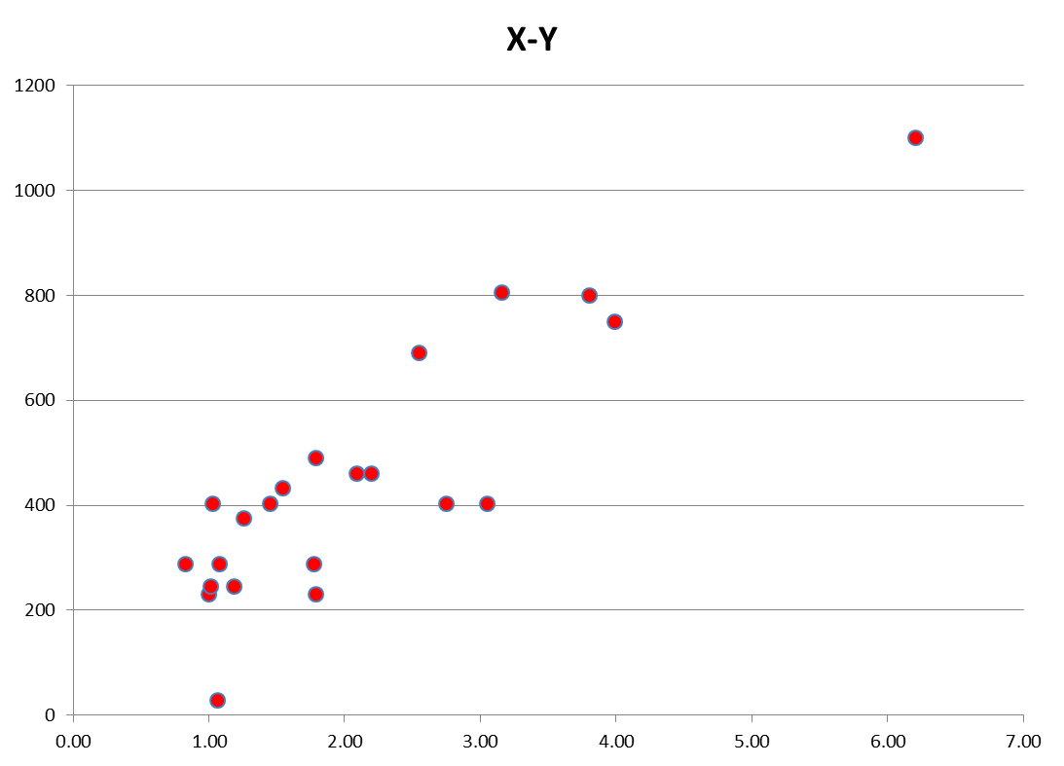
Положительная (прямая) зависимость
X | Y
1.03 | 403
1.26 | 374
1.79 | 490
1.55 | 432
1.46 | 403
1.06 | 29
0.83 | 288
1.00 | 230
1.79 | 230
1.01 | 244
1.19 | 244
2.55 | 691
3.99 | 749
3.16 | 805
3.05 | 403
2.75 | 403
2.09 | 460
1.78 | 288
6.21 | 1100
2.20 | 460
1.08 | 288
3.80 | 800

Slide 5
Отрицательная (обратная) зависимость
X | Y
387 | 0.92
375 | 0.94
384 | 0.93
383 | 0.93
350 | 0.94
377 | 0.93
403 | 0.92
386 | 0.93
361 | 0.94
401 | 0.92

Slide 6
Отрицательная (обратная) зависимость
X | Y
387 | 0.92
375 | 0.94
384 | 0.93
383 | 0.93
350 | 0.94
377 | 0.93
403 | 0.92
386 | 0.93
361 | 0.94
401 | 0.92

Slide 7
Отсутствие зависимости

Slide 8
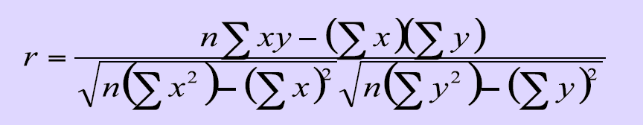
Коэффициент корреляции измеряет силу и направление связи между двумя переменными.
Обозначения:
Выборочный коэффициент корреляции r
Коэффициент корреляции генеральной совокупности ρ

Slide 9
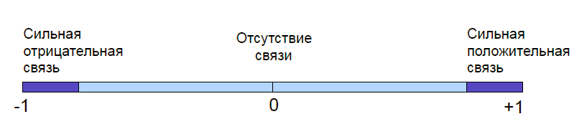
Значения коэффициента корреляции
Коэффициент корреляции изменяется на отрезке от –1 до +1.
Если между переменными существует сильная положительная связь, то значение r будет близко к +1.
Если между переменными существует сильная отрицательная связь, то значение r будет близко к –1.
Когда между переменными нет линейной связи или она очень слабая, значение r будет близко к 0.

Slide 10
Качественная интерпретация коэффициента корреляции
Значение r Взаимосвязь
0,75 – 1.00 Очень высокая положительная
0,50 – 0.74 Высокая положительная
0,21 – 0.49 Возможно наличие положительной корреляции
-0,20 – 0.20 Отсутствие корреляции
-0,21 – -0.49 Возможно наличие отрицательной корреляции
-0,50 – -0.74 Высокая отрицательная
-0,75 – -1.00 Очень высокая отрицательная

Slide 11
Для количественной интерпретации коэффициента корреляции необходима проверка статистической гипотезы на заданном уровне значимости
Гипотезы сформулированы следующим образом.
Основная гипотеза Н₀: ρ = 0
Альтернативная гипотеза Н₁: ρ ≠ 0
Основная гипотеза утверждает, что не существует корреляции между признаками х и у в генеральной совокупности.
Альтернативная гипотеза утверждает, что корреляция между признаками х и у в генеральной совокупности значима.
Когда основная гипотеза отвергается на определенном уровне значимости, это значит, что существует значимое различие между значением r и 0.
Когда основная гипотеза принимается, это значит, что значение r не сильно отличается от 0 и является случайным.

Slide 12
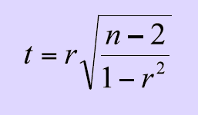
Для проверки гипотезы используется t-критерий с df = n – 2 степенями свободы:
Границы двусторонней критической области находятся при помощи таблиц значений t-распределения.

Slide 13
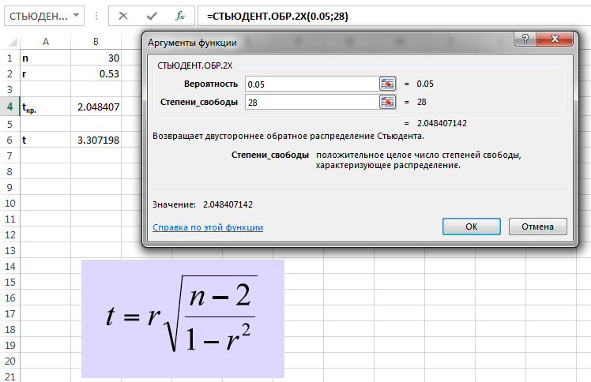
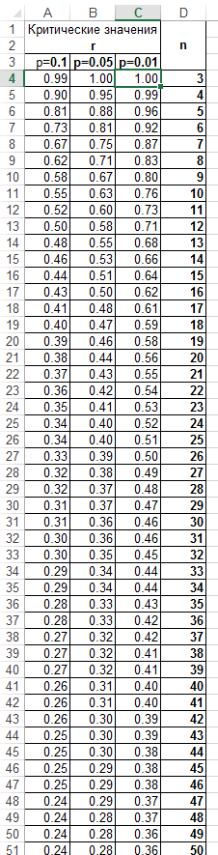

Slide 14
Критические значения r |  |  | n
p=0.1 | p=0.05 | p=0.01
0.92 | 0.95 | 0.99 | 3
0.83 | 0.89 | 0.96 | 4
0.76 | 0.83 | 0.92 | 5
0.70 | 0.77 | 0.88 | 6
0.65 | 0.73 | 0.84 | 7
0.60 | 0.69 | 0.81 | 8
0.57 | 0.65 | 0.78 | 9
0.54 | 0.62 | 0.75 | 10
0.51 | 0.59 | 0.72 | 11
0.49 | 0.57 | 0.69 | 12
0.47 | 0.55 | 0.67 | 13
0.45 | 0.53 | 0.65 | 14
0.44 | 0.51 | 0.63 | 15
0.42 | 0.49 | 0.62 | 16
0.41 | 0.48 | 0.60 | 17
0.40 | 0.46 | 0.58 | 18
0.39 | 0.45 | 0.57 | 19
0.38 | 0.44 | 0.56 | 20
0.37 | 0.43 | 0.54 | 21
0.36 | 0.42 | 0.53 | 22
r = 0.89
n = 22

Slide 15
Критические значения r |  |  | n
p=0.1 | p=0.05 | p=0.01
0.92 | 0.95 | 0.99 | 3
0.83 | 0.89 | 0.96 | 4
0.76 | 0.83 | 0.92 | 5
0.70 | 0.77 | 0.88 | 6
0.65 | 0.73 | 0.84 | 7
0.60 | 0.69 | 0.81 | 8
0.57 | 0.65 | 0.78 | 9
0.54 | 0.62 | 0.75 | 10
0.51 | 0.59 | 0.72 | 11
0.49 | 0.57 | 0.69 | 12
0.47 | 0.55 | 0.67 | 13
0.45 | 0.53 | 0.65 | 14
0.44 | 0.51 | 0.63 | 15
0.42 | 0.49 | 0.62 | 16
0.41 | 0.48 | 0.60 | 17
0.40 | 0.46 | 0.58 | 18
0.39 | 0.45 | 0.57 | 19
0.38 | 0.44 | 0.56 | 20
0.37 | 0.43 | 0.54 | 21
0.36 | 0.42 | 0.53 | 22
r = -0.88
n = 10

Slide 16
Критические значения r |  |  | n
p=0.1 | p=0.05 | p=0.01
0.92 | 0.95 | 0.99 | 3
0.83 | 0.89 | 0.96 | 4
0.76 | 0.83 | 0.92 | 5
0.70 | 0.77 | 0.88 | 6
0.65 | 0.73 | 0.84 | 7
0.60 | 0.69 | 0.81 | 8
0.57 | 0.65 | 0.78 | 9
0.54 | 0.62 | 0.75 | 10
0.51 | 0.59 | 0.72 | 11
0.49 | 0.57 | 0.69 | 12
0.47 | 0.55 | 0.67 | 13
0.45 | 0.53 | 0.65 | 14
0.44 | 0.51 | 0.63 | 15
0.42 | 0.49 | 0.62 | 16
0.41 | 0.48 | 0.60 | 17
0.40 | 0.46 | 0.58 | 18
0.39 | 0.45 | 0.57 | 19
0.38 | 0.44 | 0.56 | 20
0.37 | 0.43 | 0.54 | 21
0.36 | 0.42 | 0.53 | 22
r = -0.05
n = 22

Slide 17
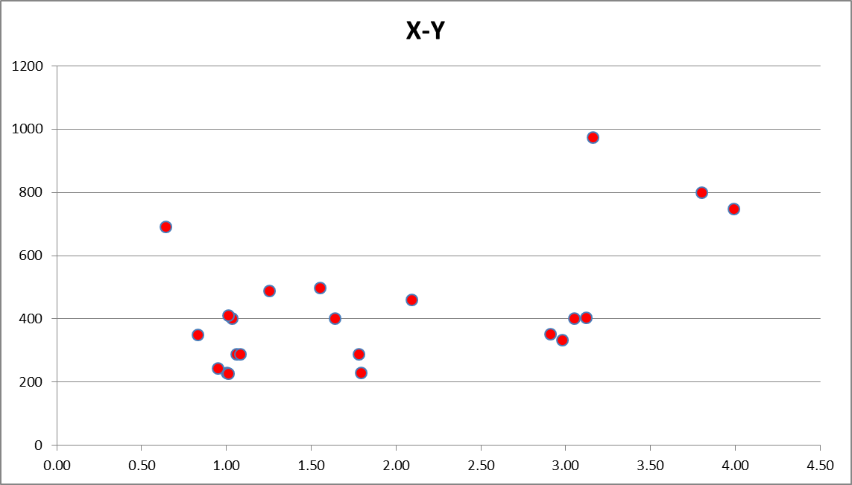
Критические значения r |  |  | n
p=0.1 | p=0.05 | p=0.01
0.92 | 0.95 | 0.99 | 3
0.83 | 0.89 | 0.96 | 4
0.76 | 0.83 | 0.92 | 5
0.70 | 0.77 | 0.88 | 6
0.65 | 0.73 | 0.84 | 7
0.60 | 0.69 | 0.81 | 8
0.57 | 0.65 | 0.78 | 9
0.54 | 0.62 | 0.75 | 10
0.51 | 0.59 | 0.72 | 11
0.49 | 0.57 | 0.69 | 12
0.47 | 0.55 | 0.67 | 13
0.45 | 0.53 | 0.65 | 14
0.44 | 0.51 | 0.63 | 15
0.42 | 0.49 | 0.62 | 16
0.41 | 0.48 | 0.60 | 17
0.40 | 0.46 | 0.58 | 18
0.39 | 0.45 | 0.57 | 19
0.38 | 0.44 | 0.56 | 20
0.37 | 0.43 | 0.54 | 21
0.36 | 0.42 | 0.53 | 22
r = 0.53
r = 0.529618
n = 22

Slide 18
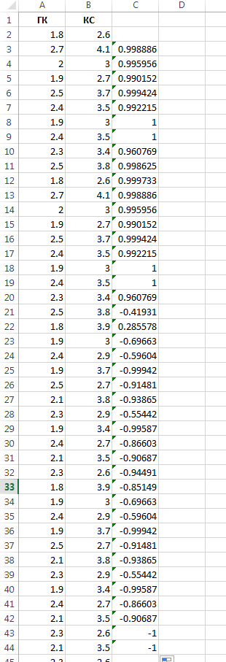
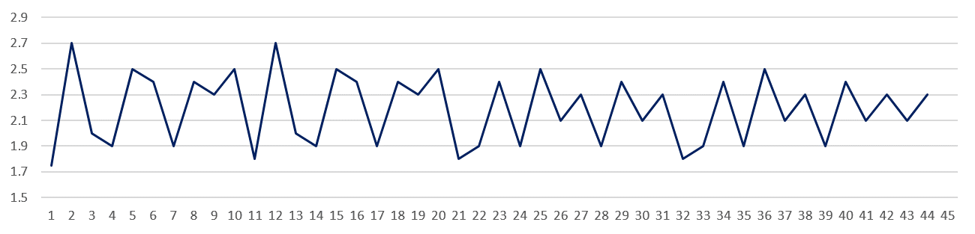
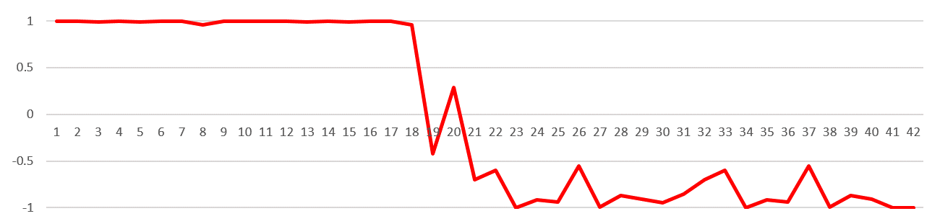
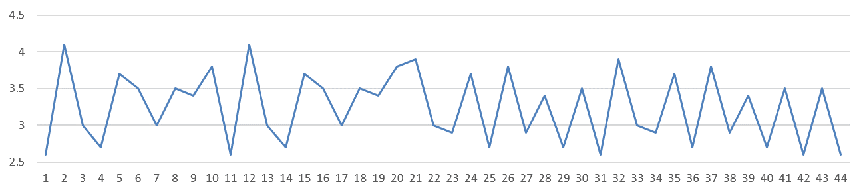
Коэффициент
корреляции
между ГК и КС
ГК
КС

Slide 19
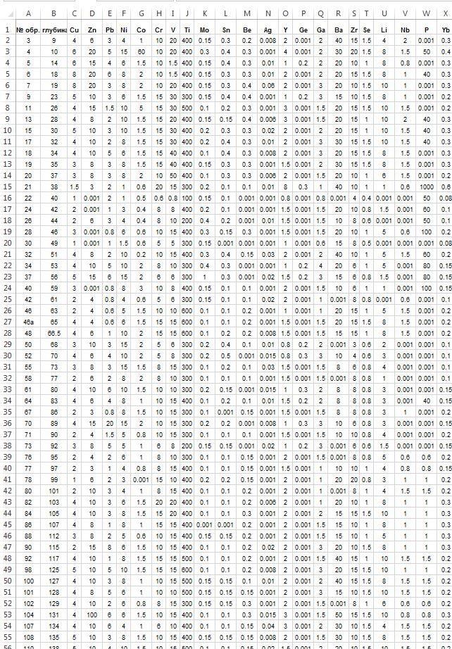
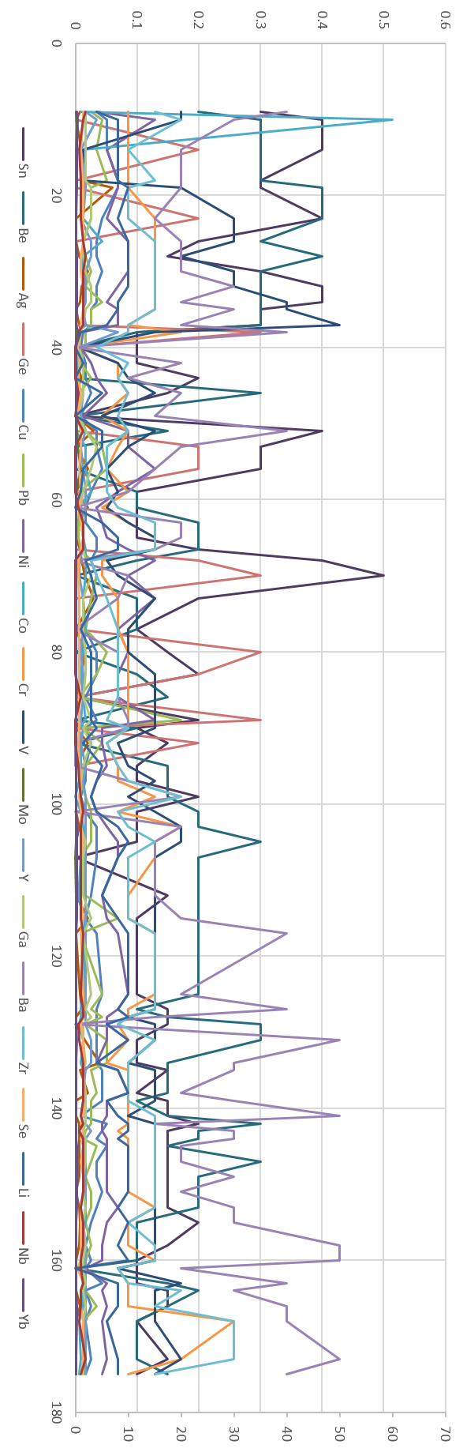

Slide 20
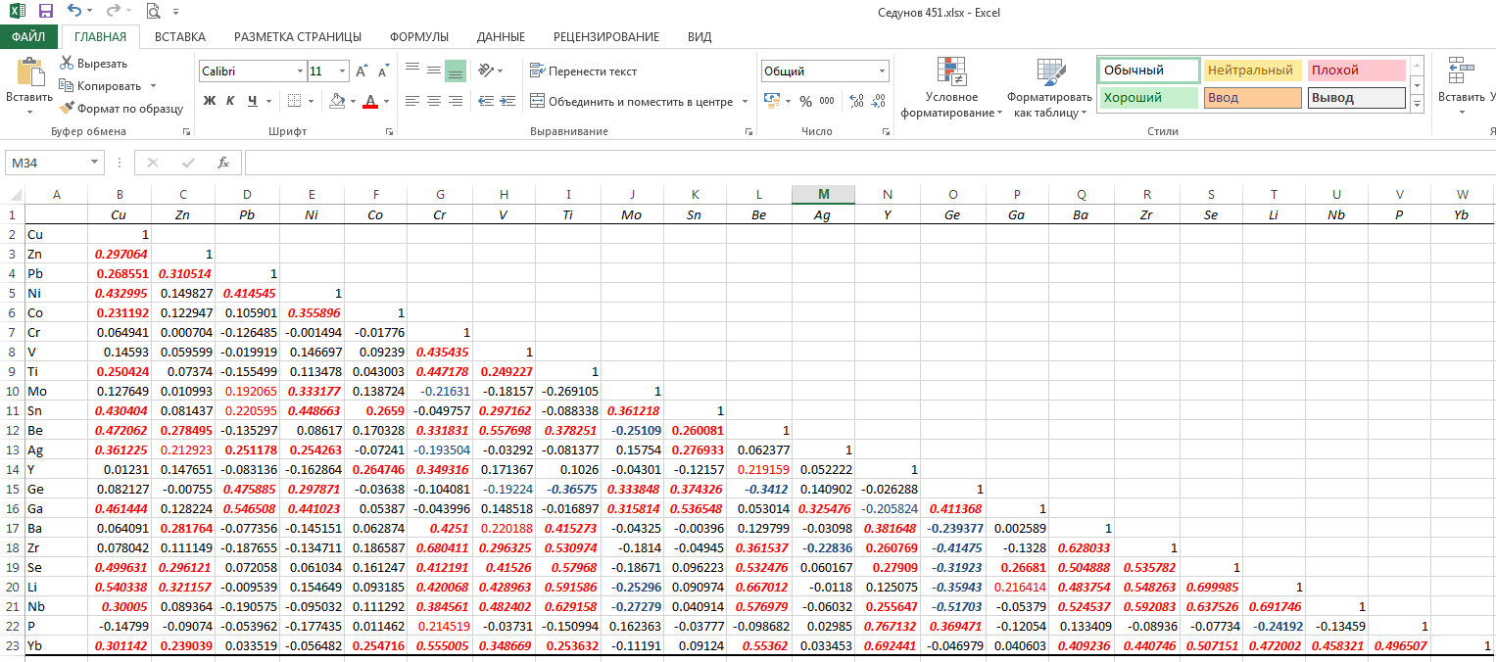
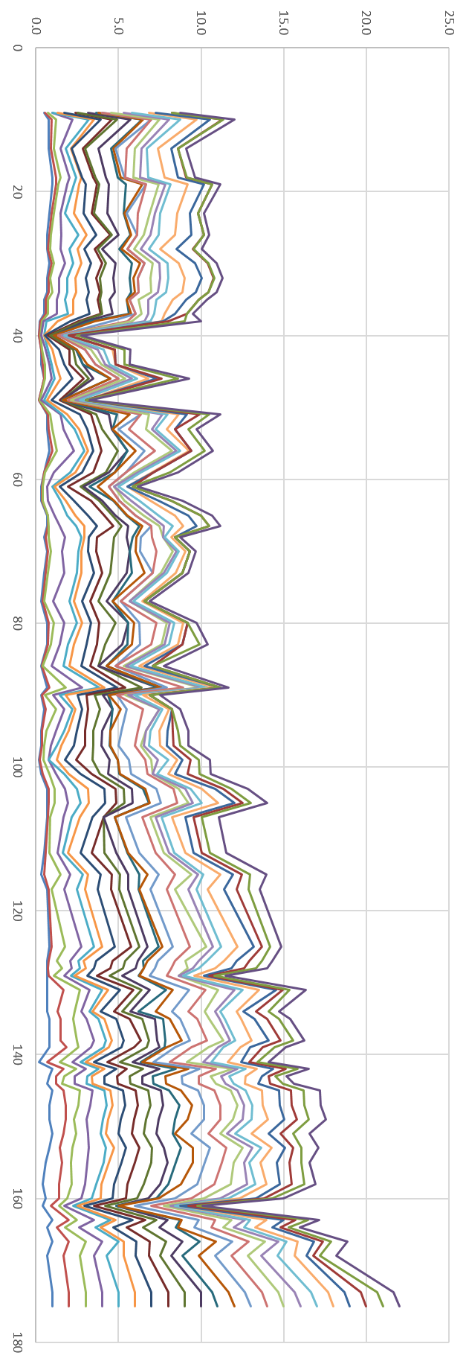

Slide 21
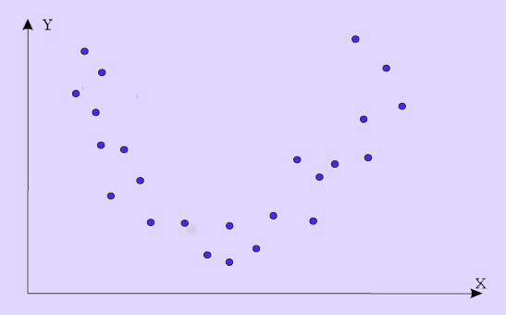
Нелинейная зависимость

Slide 22
Корреляция и причинная связь
Когда проверка гипотезы показывает, что существует значимая линейная связь между переменными, исследователь должен рассмотреть возможные виды связи между переменными и выбрать ту, которая диктуется логикой исследования.

Slide 23
Виды связи между переменными
1. Прямая причинно-следственная связь
2. Обратная причинно-следственная связь
3. Связь вызвана третьей (скрытой) или несколькими скрытыми переменными
4. Связи нет, наблюдаемая зависимость случайна

Slide 24
1. Прямая причинно-следственная связь
Увеличение контрастности
климата
Активизация физического
выветривания
Увеличение скорости
тектонического поднятия
Активизация эрозионной
деятельности

Slide 25
2. Обратная причинно-следственная связь
Увеличение массы органического вещества, захороненного на дне водоема
Усиление восстановительной среды в придонных слоях.

Slide 26
3. Связь вызвана третьей (скрытой) или несколькими скрытыми переменными
Активизация эрозионной деятельности в Саратовском Левобережье
Активизация оползневой деятельности в Саратовском Правобережье
- Тектоническая активизация
- Увеличение количества осадков
- Возрастание антропогенной нагрузки (как на склоны Приволжской возвышенности, так и на сельскохозяйственные почвы в Левобережье).

Slide 27
4. Связи нет, наблюдаемая зависимость случайна
Количество мигрантов в Западной Европе
Вулканическая активность на Камчатке

Slide 28
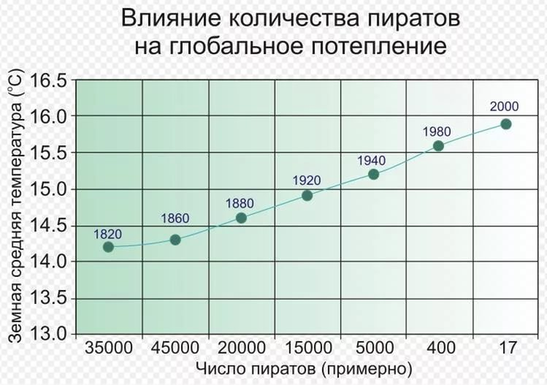

Slide 29
Ограничения корреляционного анализа
- Применение возможно при наличии достаточного количества наблюдений для изучения. На практике считается, что число наблюдений должно не менее чем в 5­­-6 раз превышать число факторов (также встречается рекомендация использовать пропорцию, не менее чем в 10 раз превышающую количество факторов).
- Необходимо, чтобы совокупность значений подчинялась нормальному распределению.

